Slide 1

Méthode d’observation et d’analyse de l’espace public
Observer et analyser l’espace public, c’est :
Comprendre le lieu, son organisation, ses particularités et son identité Identifier les contraintes du lieu Identifier les potentialités de ce lieu en vue de son aménagement
Identifier et comprendre les besoins pour cet espace : par l’observation des usages par les témoignages des usagers …(hors champ d’action de cette journée)
Nous vous proposons une lecture des espaces publics selon 5 thématiques/questions-clef :
LE CADRAGE SPATIAL je lis et comprends l’espace !
LES USAGES ET L’ANIMATION DE L’ESPACE PUBLIC que s’y passe-t’il ?
LES PRATIQUES DE MOBILITE Comment s’y déplace-t-on?
LE RAPPORT A LA NATURE ET A L’ECOLOGIE la végétation, l’eau, l’air et le soleil
LA CONVIVIALITE je m’y sens bien, seul ou en groupe!
ESPACES PUBLICS 2020

Slide 2
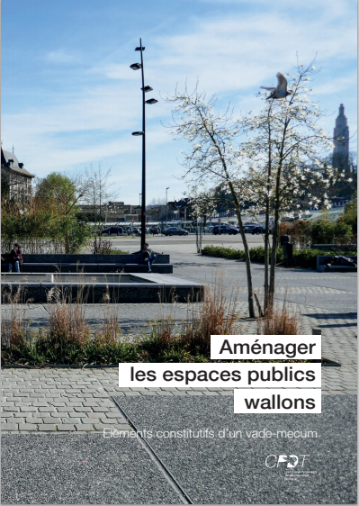
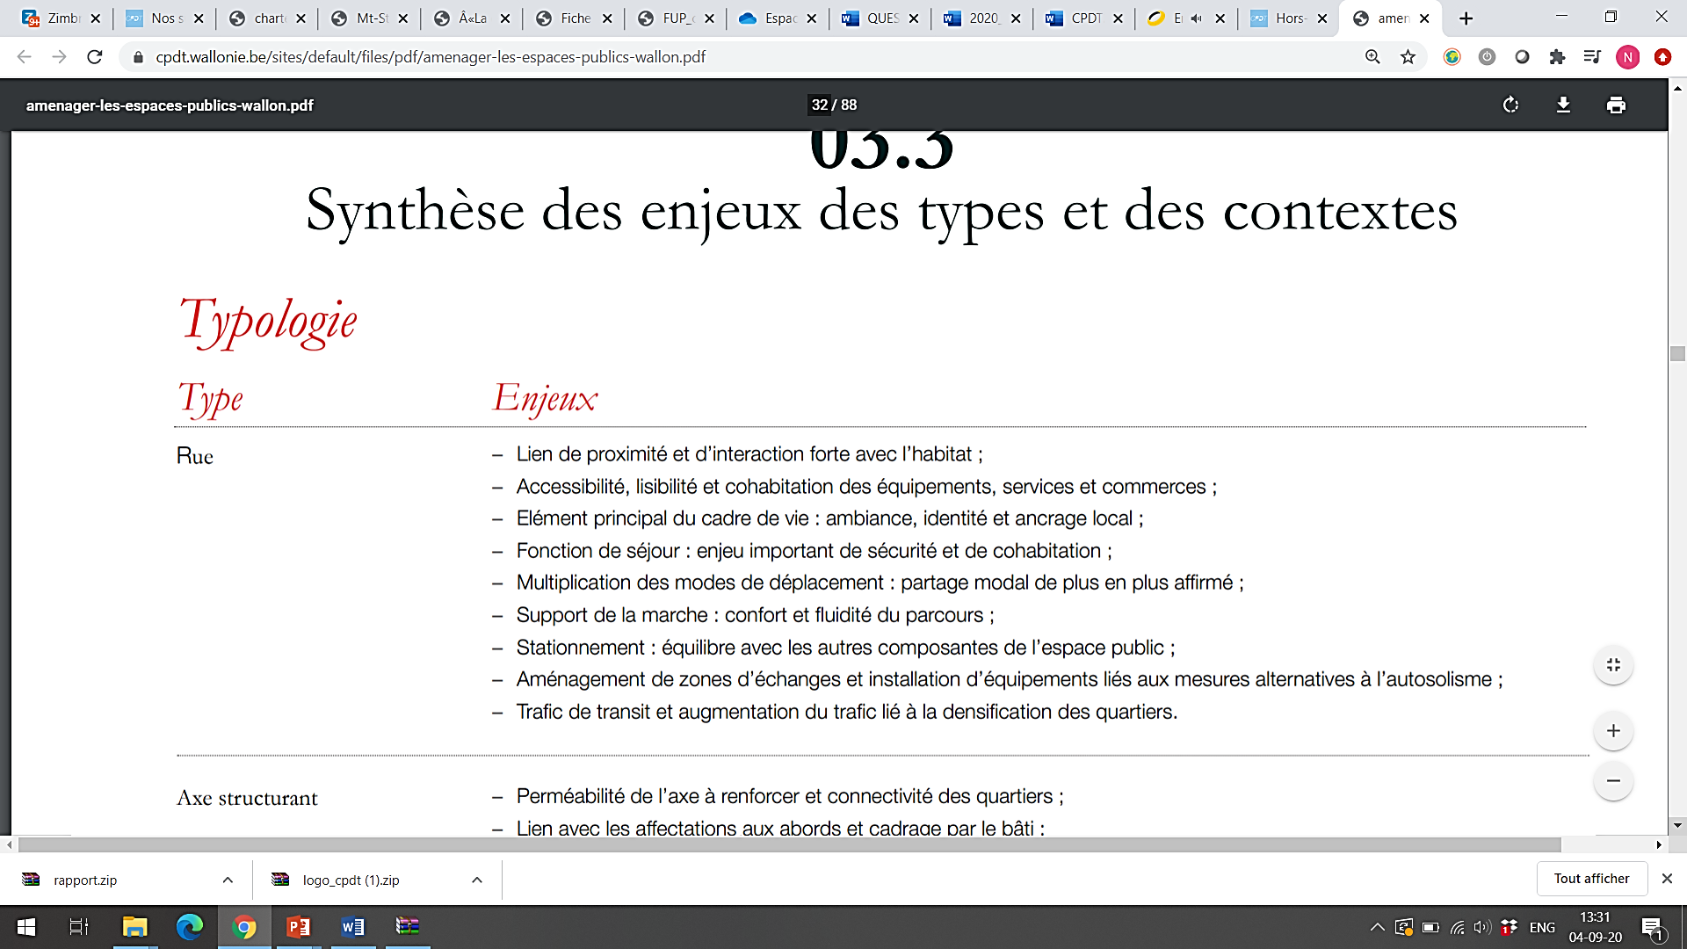
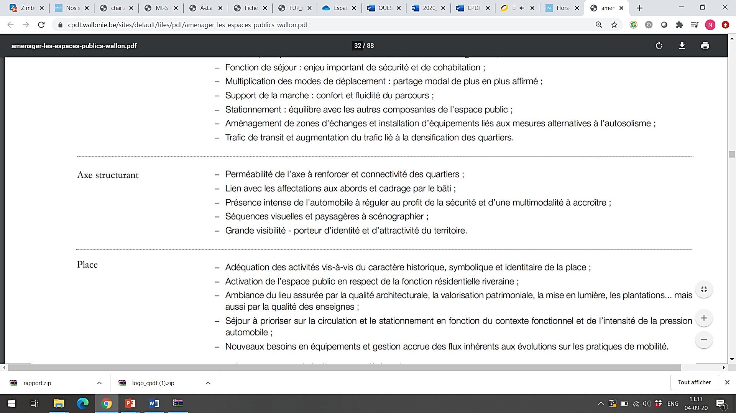
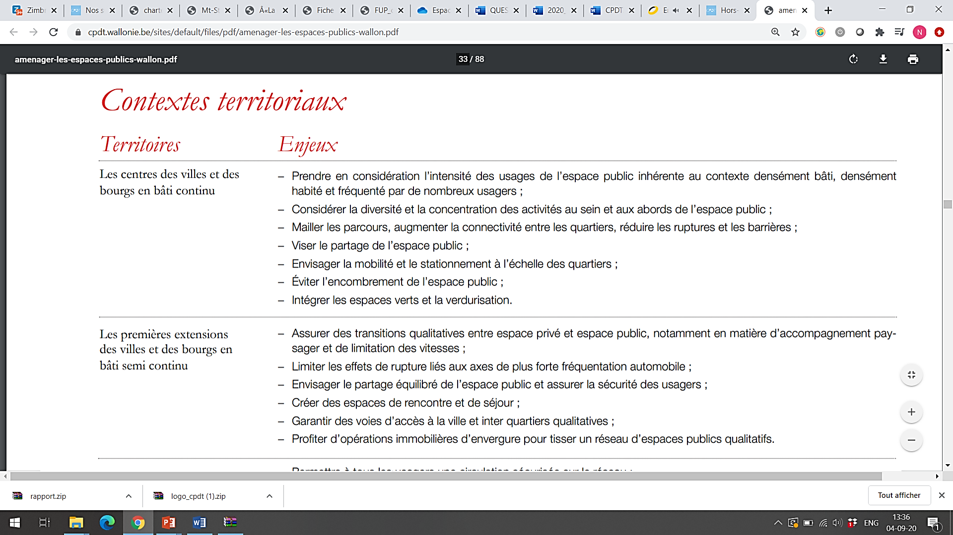
Les enjeux types issus du vade-mecum
ESPACES PUBLICS 2020

Slide 3
LE CADRAGE SPATIAL
je lis et comprends l’espace !
Dans l’espace public dans lequel vous vous trouvez :
1. Quels sont les éléments déterminants du contexte actuel qui configurent, cadrent, structurent l’espace (éléments physiques, naturels…) :
…………………………………………………………………………………………………………………………………………………………………………………………………………………………………………………………………………………………………………………….…………………………………………………………………………………………………………….……………………………………………………………………………………………………………………………………………………………………………………………
………………………………………………………………………………………………………………………………………………………………………………………………………………………………………………………………………………………………………………
Quelles sont les limites de l’espace et/ou des sous-espaces/zones qui (ne) pourraient (pas) être revues ? Comment se passent les transitions entre espaces privé et public ?
…………………………………………………………………………………………………………………………………………………………………………………………………………………………………………………………………………………………………………………….…………………………………………………………………………………………………………….……………………………………………………………………………………………………………………………………………………………………………………………
…….…………………………………………………………………………………………………………….……………………………………………………………………………………………………………………………………………………………………………………………
2. Quels sont les éléments déterminants du contexte actuel qui permettent l’articulation et le maillage avec les espaces publics voisins ? Quels sont les éléments qui créent des continuités spatiales ? …………………………………………………………………………………………………………………………………………………………………………………………………………………………………………………………………………………………………………………….…………………………………………………………………………………………………………….……………………………………………………………………………………………………………………………………………………………………………………………
ESPACES PUBLICS 2019

Slide 4
LES USAGES ET L’ANIMATION DE L’ESPACE PUBLIC …………………. que s’y passe-t’il ?
Mixité d’activités et attractivité du territoire:
Quelles sont les fonctions et activités aux abords de l’espace public ou dans le voisinage (écoles,…) qui contribuent l’animation de l’espace ? …………………………………………………………………………………………………………………………………………………………………………………………………………………………………………………………………………………………………………………………………………………………………………………………………………………………………………………………………………………………… Donnez deux termes pour qualifier cette animation du lieu (positifs ou négatifs-au choix !) ……………………………………………………………………………………………………………………………………………………………………………………………………………………………………………………………………………………………………………………………………………………………………………………………
Quels sont les éléments existants au sein de l’espace public (mobilier, …) incitant à des usages déterminés ? lesquels ? …………………………………………………………………………………………………………………………………………………………………………………………………………………………………………………………………………………………………………………………………………………………………………………………………………………………………………………………………………………………………………………………..
Donnez deux termes pour qualifier cette animation du lieu (positifs ou négatifs-au choix !) ……………………………………………………………………………………………………………………………………………………………………………………………………………………………………………………………………………………………………………………………………………………………………………………………
Citez 3 éléments de l’aménagement limitant (qui pourrait limiter) l’animation du lieu
à toute heure ?
certains jours semaine ? (exemple: marché hebdomadaire, etc.)
en toute saison ? (exemple : marché de Noël, etc.) ………………………………………………………………………………………………………………………………………………………………………………………………………………………………………………………………………………………………………………………………………………………………………………………………………………………………………………………………………………………………………………………….
ESPACES PUBLICS 2019

Slide 5
LES PRATIQUES DE MOBILITE………………….
comment s’y déplace-t-on ?
Placez par ordre de priorité le mode de déplacement que l’aménagement actuel de l’espace public favorise davantage : 1.L’automobiliste 2.L’usager des transports en commun (bus) 3.Le cycliste 4.Le piéton 5.Le PMR ……………………………………………………………………………………………………………………………………………………………………………………………………………………………………………………………………………………………………………………………………………………………………………………………………………………………………………………………………………………………………………
Quels sont les principales difficultés d’utilisation de l’espace public entre les usagers et/ou pour un usager en particulier ? ……………………………………………………………………………………………………………………………………………………………………………………………………………………………………………………………………………………………………………………………………………………………………………………………………………………………………………………………………………………………………………
Citez 2 leviers (actions à mener, priorités d’aménagement) à activer « obligatoirement » pour un meilleur équilibre entre les modes :
……………………………………………………………………………………………………………………………………………………………………………………………………………………………………………………………………………………………………………………………………………………………………………………………………………………………………………………………………………………………………………
ESPACES PUBLICS 2019

Slide 6
RAPPORT A LA NATURE ET A L’ECOLOGIE ...............................
la végétation, l’eau, l’air et le soleil….
Dans l’espace public dans lequel vous vous trouvez :
1 .Quels sont les éléments de végétation (présents ou non-présents) que vous estimez déterminants à intégrer dans la réflexion sur l’aménagement de cet espace public ? Comment les qualifieriez-vous? …………………………………………………………………………………………………………………………………………………………………………………………………………………………………………………………………………………………………………………………………………………………………………………………………………………………………………………………………………………………………………………………
2. Quels sont les éléments liés à l’eau que vous estimez déterminants à intégrer dans la réflexion sur l’aménagement de cet espace public ? Comment les qualifieriez-vous? …………………………………………………………………………………………………………………………………………………………………………………………………………………………………………………………………………………………………………………………………………………………………………………………………………………………………………………………………………………………………………………………
3. Quels sont les éléments à prendre en compte pour assurer la qualité de l’air ? …………………………………………………………………………………………………………………………………………………………………………………………………………………………………………………………………………………………………………………………………………………………………………………………………………………………………………………………………………………………………………………………
4. Quels sont les éléments à prendre en compte pour profiter/se protéger du soleil ? …………………………………………………………………………………………………………………………………………………………………………………………………………………………………………………………………………………………………………………………………………………………………………………………………………………………………………………………………………………………………………………………
5. Quelles potentialités l’espace public propose t-il pour créer un rapport plus fort à la nature? …………………………………………………………………………………………………………………………………………………………………………………………………………………………………………………………………………………………………………………………………………………………………………………………………………………………………………………………………………………………………………………………
ESPACES PUBLICS 2019

Slide 7
LA CONVIVIALITE ………………………………………………...............
je m’y sens bien, seul ou en groupe!
Dans l’espace public dans lequel vous vous trouvez :
Quels sont les éléments qui constituent des repères patrimoniaux, paysagers, historiques et symboliques et qu’il vous semble indispensable à intégrer dans la réflexion sur l’aménagement ? Classez-les par ordre de préférence. ……………………………………………………………………………………………………………………………………………………………………………………………………………………………………………………………………………………………………………………………………………………………………………………………………………………………….………………………………………………………………………………………
Quels éléments favorisent :
la fonction de séjour dans l’espace public ? ……………………………………………………………………………………………………………………………………………………………………………………………………………………………………………………………………………………………………………………………………………………………………………………
le bien-être ? ……………………………………………………………………………………………………………………………………………………………………………………………………………………………………………………………………………………………………………………………………………………………………………………
la convivialité ? ……………………………………………………………………………………………………………………………………………………………………………………………………………………………………………………………………………………………………………………………………………………………………………………
Comment qualifiez-vous la qualité et le caractère adéquat :
Des matériaux ? ……………………………………………………………………………………………………………………………………………………………………………………………………………………………………………………………………………………………………………………………………………………………………………………
De l’éclairage ? ……………………………………………………………………………………………………………………………………………………………………………………………………………………………………………………………………………………………………………………………………………………………………………………
Du mobilier ? ……………………………………………………………………………………………………………………………………………………………………………………………………………………………………………………………………………………………………………………………………………………………………………………
ESPACES PUBLICS 2019

